Slide 1
ВПР по физике в 8 классе
А.В. Пешкова,
зав.кафедрой ЕМД ИРО

Slide 2
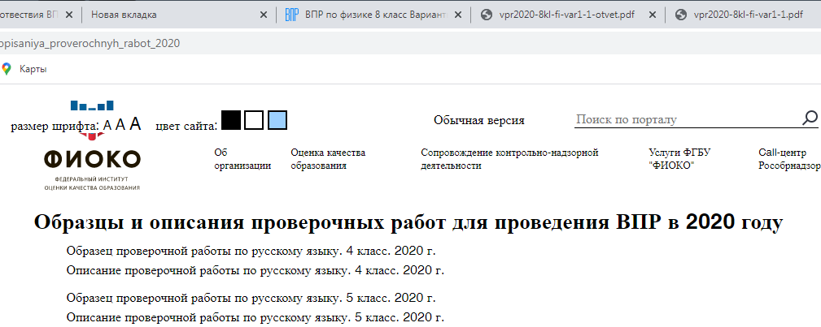
Официальные сайты ВПР
https://fioco.ru/obraztsi_i_opisaniya_proverochnyh_rabot_2020 - образцы и описания проверочных работ

Slide 3
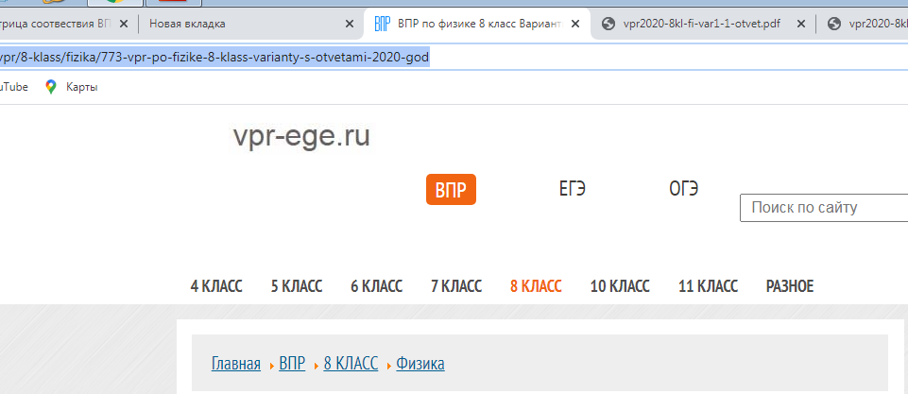
https://vpr-ege.ru/vpr/8-klass/fizika/773-vpr-po-fizike-8-klass-varianty-s-otvetami-2020-god

Slide 4
Кроме предметных оцениваются следующие результаты:
Личностные УУД: личностное, профессиональное, жизненное самоопределение.
Регулятивные УУД: планирование, контроль и коррекция, саморегуляция.
Общеучебные УУД: поиск и выделение необходимой информации, структурирование знаний, осознанное и произвольное построение речевого высказывания в письменной форме, выбор наиболее эффективных способов решения задач в зависимости от конкретных условий, рефлексия способов и условий действия, контроль и оценка процесса и результатов деятельности, моделирование, преобразование модели.
Логические УУД: анализ объектов в целях выделения признаков; синтез, в том числе выведение следствий; установление причинно-следственных связей; построение логической цепи рассуждений; доказательство.
Коммуникативные УУД: умение с достаточной полнотой и точностью выражать свои мысли в соответствии с задачами и условиями коммуникации

Slide 5
Структура работы
Работа дается на 45 минут и содержит 11 заданий.
Ответом на каждое из заданий 1, 3-7, 9 является число или несколько чисел.
В заданиях 2 и 8 нужно написать текстовый ответ.
В заданиях 10 и 11 нужно написать решение задач полностью.
В случае записи неверного ответа зачеркните его и запишите рядом новый.

Slide 6
Проверяемые элементы содержания
1 ТЕПЛОВЫЕ ЯВЛЕНИЯ
1.1 Первоначальные сведения о строении вещества
1.1.1 Основные положения молекулярно-кинетической теории строения вещества. Масса и размеры молекул
1.1.2 Тепловое движение атомов и молекул. Связь температуры вещества со средней скоростью хаотического движения частиц. Диффузия
1.1.3 Взаимодействие молекул. Смачивание. Капиллярные явления.
1.1.4 Модели твёрдого, жидкого и газообразного состояний вещества и их объяснение на основе молекулярно-кинетической теории строения вещества
1.1.5 Строение твёрдых тел. Кристаллическое и аморфное состояния вещества.
1.1.6 Практические работы: Наблюдение капиллярных явлений
1.1.7 Физические явления в природе: поверхностные и капиллярные явления в природе, кристаллы в природе.
1.1.8 Технические устройства: мембранные фильтры, капилляры, примеры использования кристаллов

Slide 7
Распределение заданий проверочной работы по уровню сложности
Задания 1, 2, 3, 4, 5 проверочной работы относятся к базовому уровню сложности. ВПР. Физика
Задания 6, 7, 8, 9 проверочной работы относятся к повышенному уровню сложности.
Задания 10, 11 проверочной работы относятся к высокому уровню сложности.

Slide 8
Задание 1
проверяется осознание учеником роли эксперимента в физике, понимание способов измерения изученных физических величин, понимание неизбежности погрешностей при проведении измерений и умение оценивать эти погрешности, умение определить значение физической величины показаниям приборов, а также цену деления прибора. В качестве ответа необходимо привести численный результат.

Slide 9
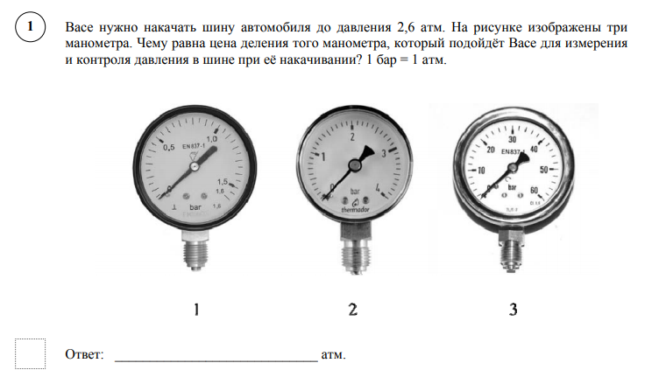
Задание 1

Slide 10
Задание 2
проверяется сформированность у обучающихся базовых представлений о физической сущности явлений, наблюдаемых в природе и в повседневной жизни (в быту). Обучающимся необходимо привести развернутый ответ на вопрос: назвать явление и качественно объяснить его суть.

Slide 11
Задание 2
Если потереть пластмассовую ручку, которой вы пишете, о некоторые предметы одежды, то ручка начнёт притягивать маленькие кусочки бумаги. Каким физическим явлением это объясняется? В чём состоит это явление?
Ответ: ________________________________
______________________________________
______________________________________

Slide 12
Задание 3-6
проверяются базовые умения школьника: использовать законы физики в различных условиях, сопоставлять экспериментальные данные и теоретические сведения, применять знания из соответствующих разделов физики.

Slide 13
Задание 3
проверяется умение использовать закон/понятие в конкретных условиях. Обучающимся необходимо решить простую задачу (один логический шаг или одно действие). В качестве ответа необходимо привести численный результат.

Slide 14
Задание 3
Маша крепко зажала в кулак льдинку массой 0,03 кг, температура которой была равна 0 °C. Через некоторое время льдинка растаяла. Какое количество теплоты отдала ладонь Маши льду, если его удельная теплота плавления 330 000 Дж/кг?
Ответ: __________ Дж

Slide 15
Задание 4
задача с графиком или схемой электрической цепи. Проверяются умения читать графики или анализировать схему, извлекать из графиков (схем) информацию и делать на ее основе выводы. В качестве ответа необходимо привести численный результат

Slide 16
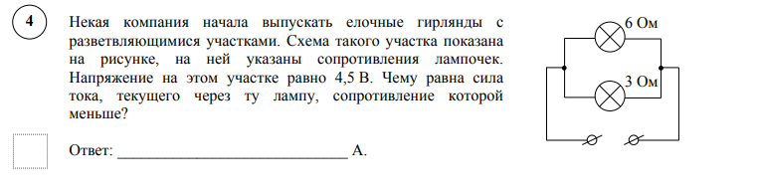
Задание 4

Slide 17
Задание 5
проверяет умение интерпретировать результаты физического эксперимента. Проверяются умения делать логические выводы из представленных экспериментальных данных, пользоваться для этого теоретическими сведениями. В качестве ответа необходимо привести численный результат.

Slide 18
Задание 5
Вася подогревал остывший чай в чашке с помощью электрокипятильника, на котором было написано «500 Вт». Через 3 минуты после начала нагревания чай закипел. Масса чая 0,3 кг, температура в комнате +25 °С. Определите по этим данным значение удельной теплоёмкости чая, считая, что потерями теплоты можно пренебречь.
Ответ: _________Дж/(кг*°С)

Slide 19
Задание 6
текстовая задача из реальной жизни, проверяющая умение применять в бытовых (жизненных) ситуациях знание физических явлений и объясняющих их количественных закономерностей. В качестве ответа необходимо привести численный результат.

Slide 20
Задание 6
Для отопления дома в течение суток требуется 400 МДж энергии. Сколько кубометров дров расходуется в день, если удельная теплота сгорания сухих дров q = 10·МДж/кг, а их плотность – 400 кг/м3 ?
Ответ: ______ м³

Slide 21
Задание 7
проверяет умение работать с экспериментальными данными, представленными в виде таблиц. Проверяется умение сопоставлять экспериментальные данные и теоретические сведения, делать из них выводы, совместно использовать для этого различные физические законы. В качестве ответа необходимо привести численный результат.

Slide 22
Задание 7
В справочнике физических свойств различных материалов представлена таблица плотностей и удельных теплоёмкостей. Алюминиевый и железный бруски массой 1 кг каждый нагревают на одно и то же число градусов. Во сколько раз большее количество теплоты нужно затратить для того, чтобы нагреть железный брусок по сравнению с алюминиевым?
Вещество | Плотность в твёрдом состоянии, кг/м3 | Удельная теплоёмкость, Дж/(кг·°С)
Алюминий | 2700 | 920
Кирпич | 1600 | 880
Железо | 7800 | 460
Олово | 7300 | 250

Slide 23
Задание 8
качественная задача по теме «Магнитные явления». В качестве ответа необходимо привести краткий текстовый ответ.

Slide 24
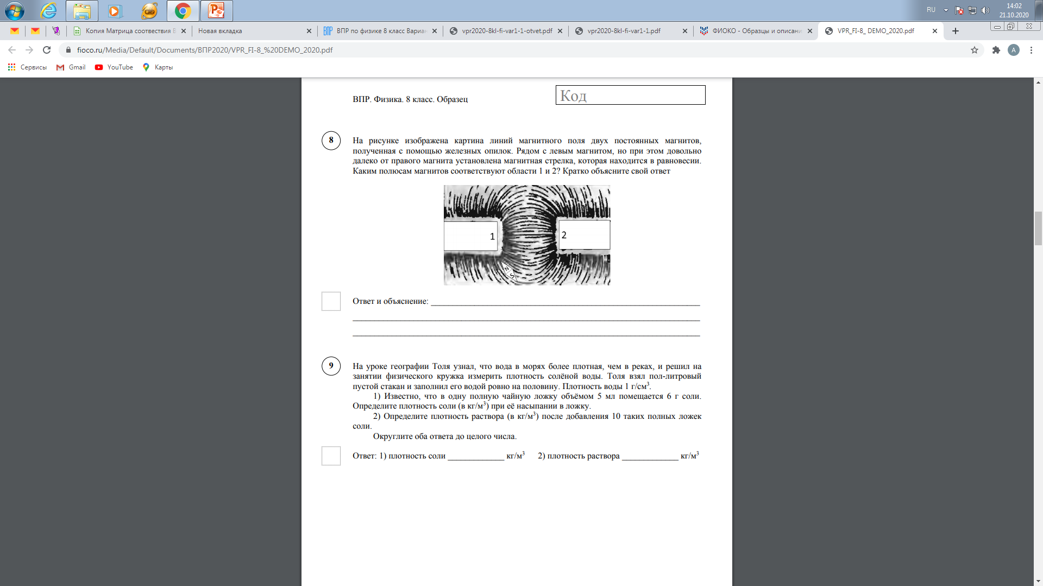
Задача 8

Slide 25
Задание 9
задача, проверяющая знание школьниками понятия «средняя величина», умение усреднять различные физические величины, переводить их значения из одних единиц измерения в другие. Задача содержит два вопроса. В качестве ответа необходимо привести два численных результата.

Slide 26
Задание 9

Slide 27
Задания 10-11
требуют от обучающихся умения самостоятельно строить модель описанного явления, применять к нему известные законы физики, выполнять анализ исходных данных или полученных результатов.

Slide 28
Задание 10
комбинированная задача, требующая совместного использования различных физических законов, работы с графиками, построения физической модели, анализа исходных данных или результатов. Задача содержит три вопроса. Требуется развернутое решение.

Slide 29
Задание 10
На первой электролампе написано, что она рассчитана на напряжение 110 В и потребляет при этом мощность 20 Вт, а на второй – что она рассчитана на напряжение 220 В и потребляет при этом мощность 50 Вт. Две эти лампы соединили последовательно и включили в сеть с напряжением 110 В. 1) Определите сопротивление первой лампы. 2) Найдите при таком подключении отношение мощности, потребляемой второй лампой, к мощности, которую потребляет первая лампа. 3) Какая из ламп при таком подключении горит ярче и почему? Напишите полное решение этой задачи.

Slide 30
Задание 11
нацелено на проверку понимания обучающимися базовых принципов обработки экспериментальных данных с учетом погрешностей измерения. Проверяет способность разбираться в нетипичной ситуации. Задача содержит три вопроса. Требуется развернутое решение.

Slide 31
Задание 11
Колю попросили определить размер кубика сахара-рафинада. К сожалению, под руками у него оказалась только линейка для классной доски – с ценой деления 10 см. Выяснилось, что длина ряда из 7 кубиков, составленных вплотную, меньше 10 см, а ряда из 8 кубиков – уже больше. Ряд из 14 кубиков короче 20 см, а из 15 кубиков – длиннее. Ряд из 22 кубиков короче 30 см, а из 23 – длиннее.
В каком из экспериментов Коли длина стороны кубика будет определена с наименьшей погрешностью и почему?
Определите границы размера кубика по результатам каждого из трёх экспериментов.
Запишите наилучшую оценку для размера кубика сахара-рафинада с учётом погрешности.
Считайте, что все кубики одинаковые, и что деления на линейку нанесены достаточно точно. Напишите полное решение этой задачи.

Slide 32
№ задания | Правильный ответ
1 | 0,1
2 | 9900
4 | 1,5
5 | 4000
6 | 0,1
7 | 2
9 | 1200; 1181

Slide 33
Система оценивания
Правильный ответ на каждое из заданий 1, 3-7 оценивается 1 баллом.
Полный правильный ответ на задание 9 оценивается 2 баллами. Если в ответе допущена одна ошибка (одно из чисел не записано или записано неправильно), выставляется 1 балл; если оба числа записаны неправильно или не записаны – 0 баллов.
Ответ на каждое из заданий 2, 8, 10, 11 оценивается в соответствии с критериями.
Максимальный первичный балл – 18.

Slide 34
Рекомендации по переводу первичных баллов в отметки по пятибалльной шкале
Отметка по пятибалльной шкале | 2 | 3 | 4 | 5
Первичные баллы | 0-4 | 5-7 | 8-10 | 11-18

Slide 35
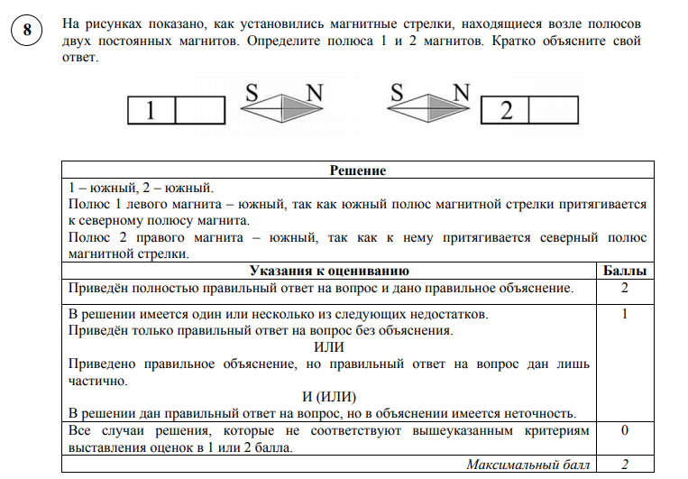
Пример критериев оценивания

Slide 36
Спасибо за внимание!

